Slide 1


Unsaturated and Substituted
Aldehyde & Ketone
第十三章 不饱和醛酮和取代醛酮
Organic Chemistry A (1)
By Prof. Li Yan-Mei
Tsinghua University

Slide 2
Content
§13.1 Ketene
§13.2 α, β-unsaturated carbonyl compounds
§13.3 Quinons
§13.4 Carbonyl compounds substituted with hydroxyl group

Slide 3
不饱和羰基化合物：
分子中除羰基外，还含有不饱和键的化合物
分类：根据双键与羰基的相对位置
（1）双键与羰基直接相连：烯酮
（2）双键与羰基共轭： α, β-不饱和醛（酮）
（3）双键与羰基相隔较远

Slide 4
13.1 Ketene
13.1.1 Introduction
13.1.2 Chemical properties

Slide 5

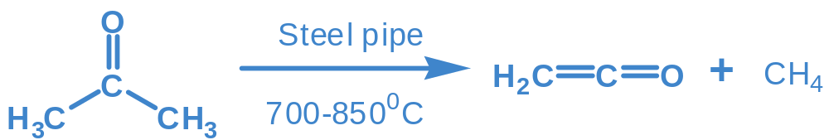
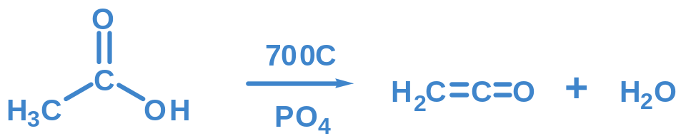
13.1.1 Introduction
最简单的烯酮 活泼
常温下为无色气体，b.p.：-56⁰C，极难闻气味，毒性很大
制备：

Slide 6
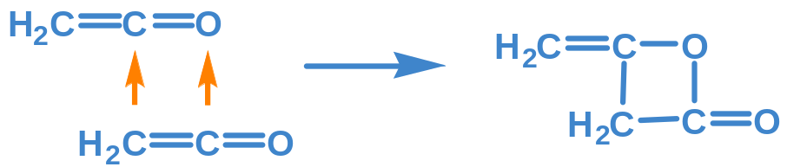
13.1.2 Chemical properties
(A) 不稳定
通常只能获得其二聚体：二乙烯酮

Slide 7

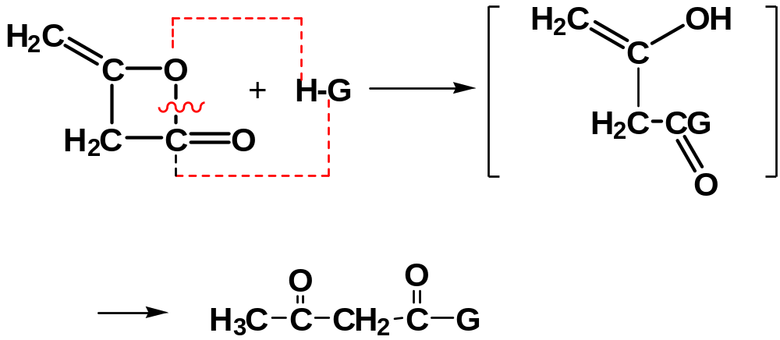

二乙烯酮易与含活泼氢的化合物反应，生成丁酮酸的衍生物：
G = OH CH₃COCH₂COOH
G = OR CH₃COCH₂COOR
G = NH₂ CH₃COCH₂CONH₂

Slide 8
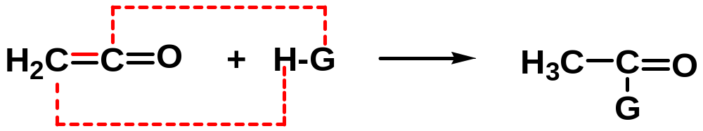

(B)活泼的加成特性：与含活泼氢的化合物加成。
G = OH CH₃COOH
G = OR CH₃COOR
G = NH₂ CH₃CONH₂
G=OCOCH₃ CH₃CO-O-COCH₃
G=Cl CH₃COCl
相当于在分子中引入一个乙酰基
“乙酰化剂”

Slide 9
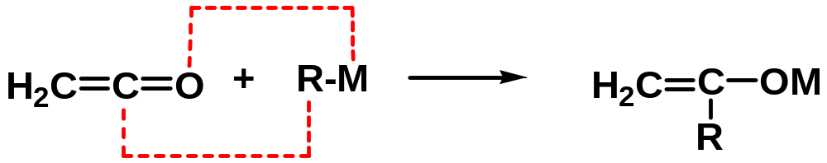
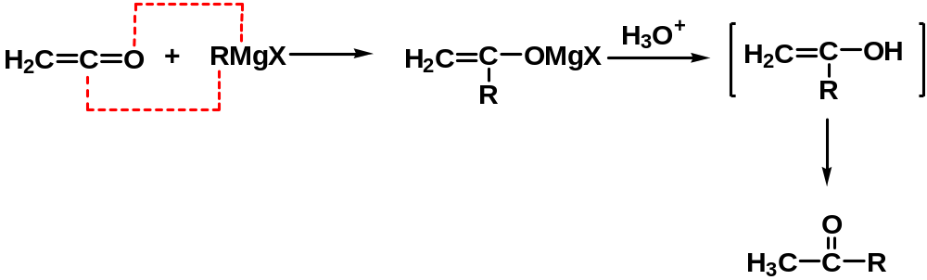

(C)与金属有机化合物反应
合成甲基酮

Slide 10
13.2 α, β-unsaturated carbonyl compounds
13.2.1 Conjugate addition
13.2.2 Reduction

Slide 11
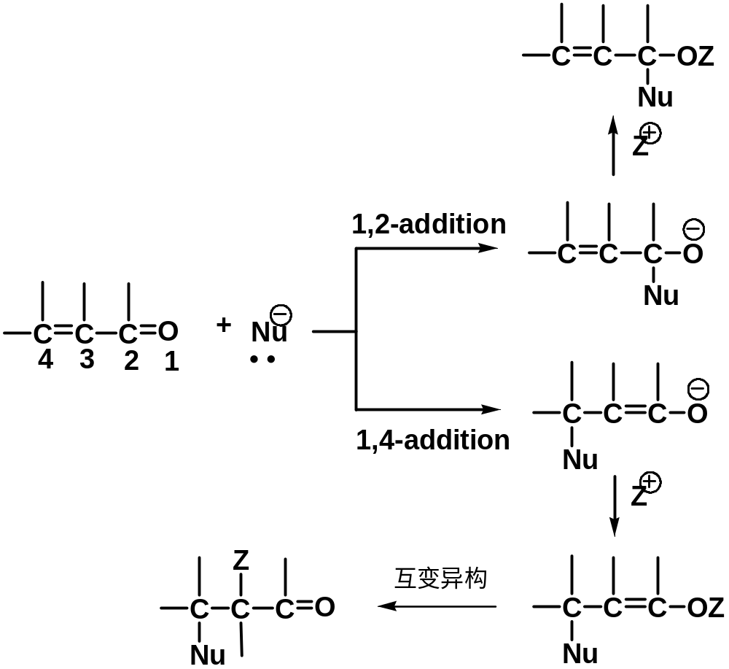
13.2.1 Conjugate addition
反式共平面
表面上3,4-加成，实际上为1,4-加成（共轭加成）

Slide 12
(A) 一般规律：
加HCN， 一般1,4-加成
加RNa，RLi， 一般1,2-加成
加二烷基铜锂，一般1,4-加成
加格氏试剂
与醛反应：易1,2-加成
与酮反应；
酮的空间位阻大，易1,4-加成
酮的空间位阻小，易1,2-加成
特殊情况：5 mol% 亚铜盐催化下，生成1,4-加成的产物

Slide 13
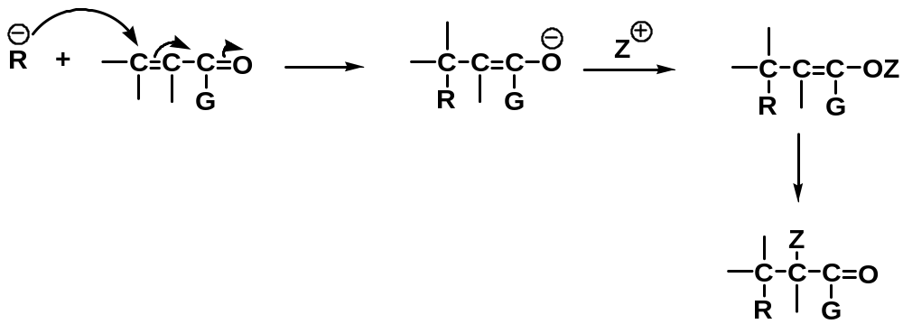
(B) Michael Reaction:
碳负离子对α, β- 不饱和羰基化合物的共轭加成
羰基化合物：醛、酮、羧酸、羧酸衍生物等

Slide 14
13.2.2 Reduction
A. H₂ / Cat Cat: Pt, Pd, Ni……
共轭体系中，C＝C比C＝O易还原，控制H₂之量及反应条件，可选择性地使C＝C被还原；
若有过量的H₂及一定条件，C＝O也可被还原。

Slide 15
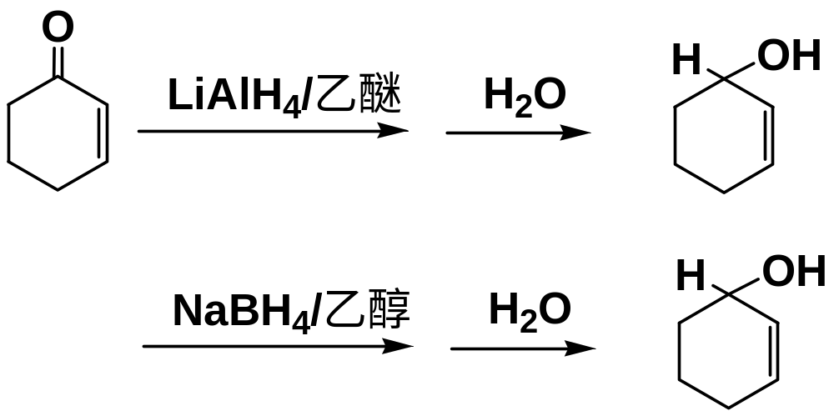
(B) LiAlH₄ , NaBH₄
一般只还原C＝O，而不还原C＝C
但B₂H₆一般既还原C＝O，又还原C＝C

Slide 16
C. Li ( Na, K ) / NH₃
共轭体系中，C＝C比C＝O易还原，控制还原剂之量及反应条件，可选择性地使C＝C被还原；
若有过量的还原剂及一定条件，C＝O也可被还原。
醛 醇
酮 双分子还原

Slide 17
13.3 Quinons
13.3.1 Conjugate addition
13.3.2 Structure & Physical properties
13.3.3 Chemical reactions

Slide 18
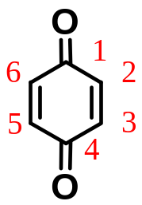
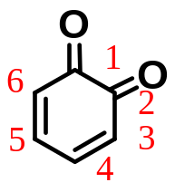
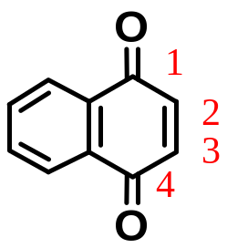
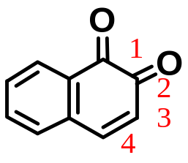
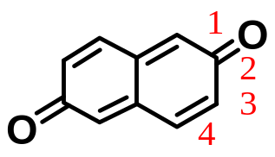
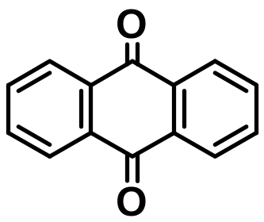
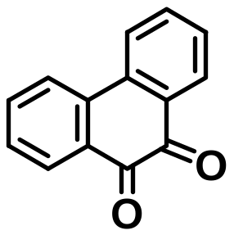
13.3.1 Classification & Nomenclature
苯醌
对苯醌
1,4-苯醌
邻苯醌
1,2-苯醌
萘醌
1,2-萘醌
2,6-萘醌
1,4-萘醌
蒽醌
菲醌
9,10-蒽醌
9,10-菲醌

Slide 19
13.3.2 Structure & Physical properties
醌结构中不存在芳环，有明显的单双键之分。
醌类化合物都有颜色
C＝C，C＝O共轭
n→π*跃迁落于可见光区域

Slide 20
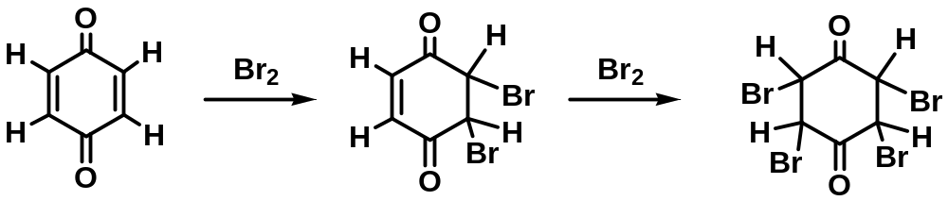
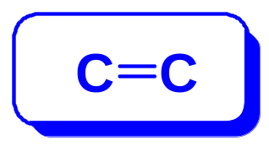
13.3.3 Chemical Reactions
(A) C-C double bond addition

Slide 21
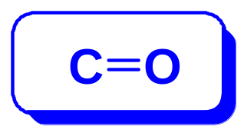
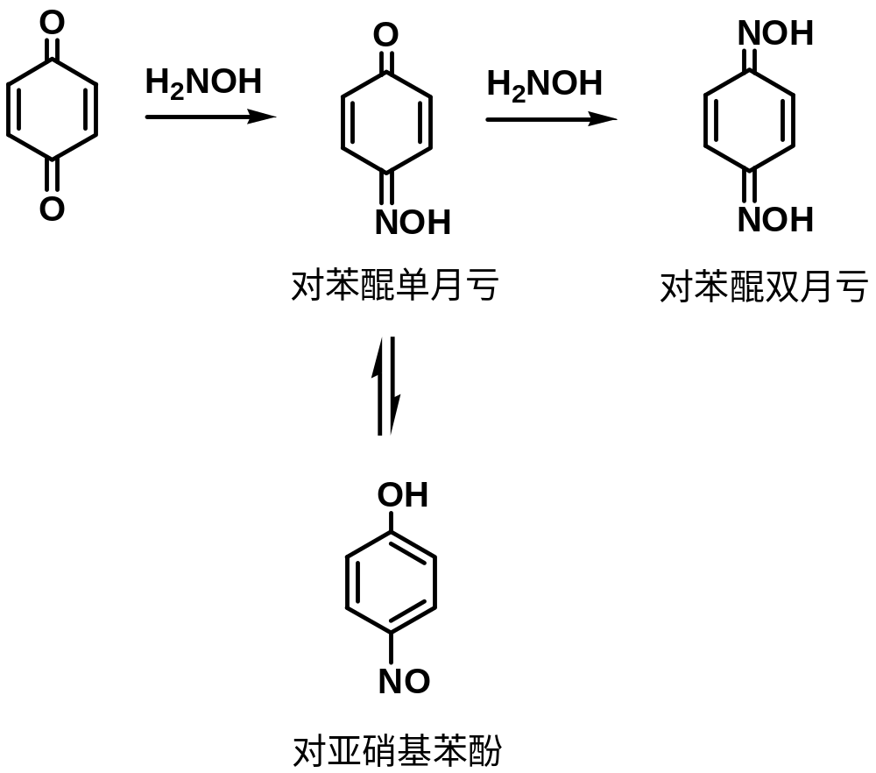
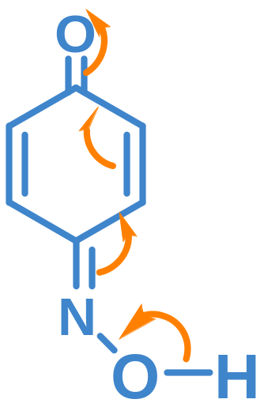
(B)与羟胺的反应

Slide 22
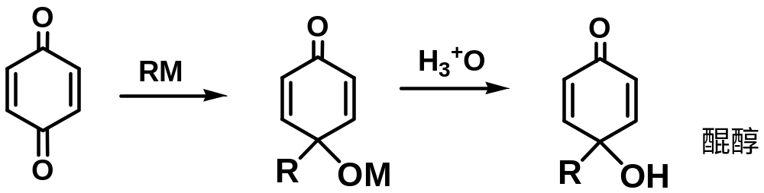
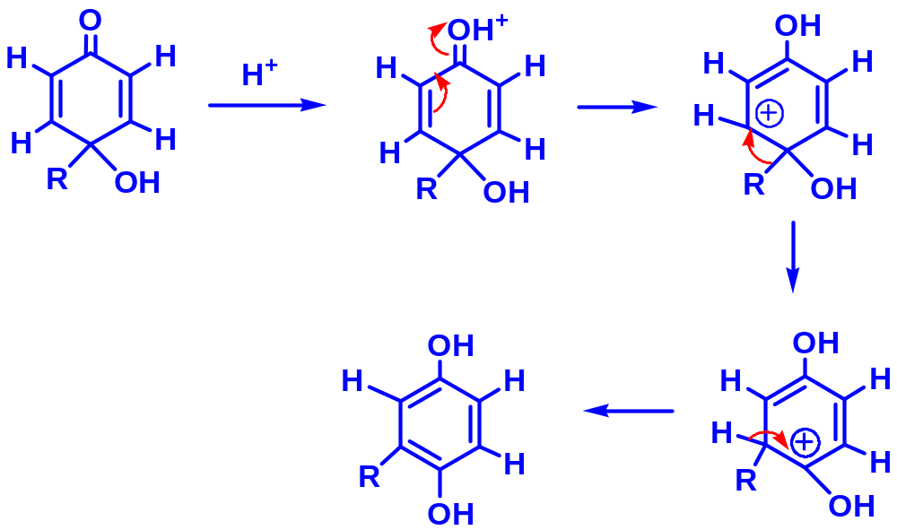
(C)与金属有机化合物的反应
醌醇易重排为烃基取代的苯二酚

Slide 23
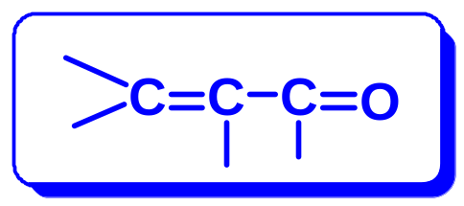
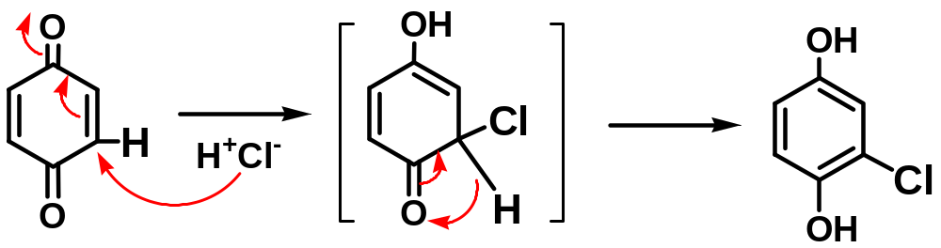
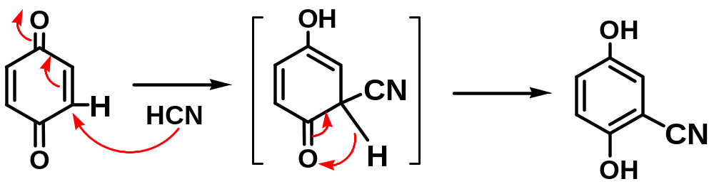
(D) HX，HCN及胺

Slide 24

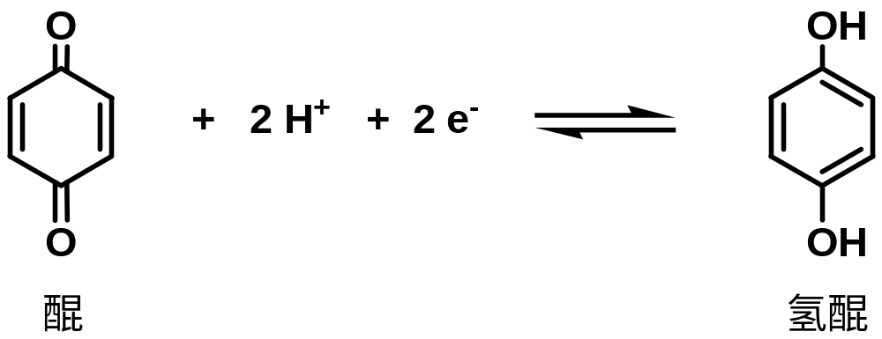
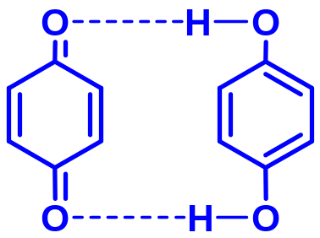
苯醌为一氧化剂，还原时生成苯二酚，二者组成一可逆的电化学氧化－还原体系。
暗绿色
醌氢醌（分子络合物）

Slide 25
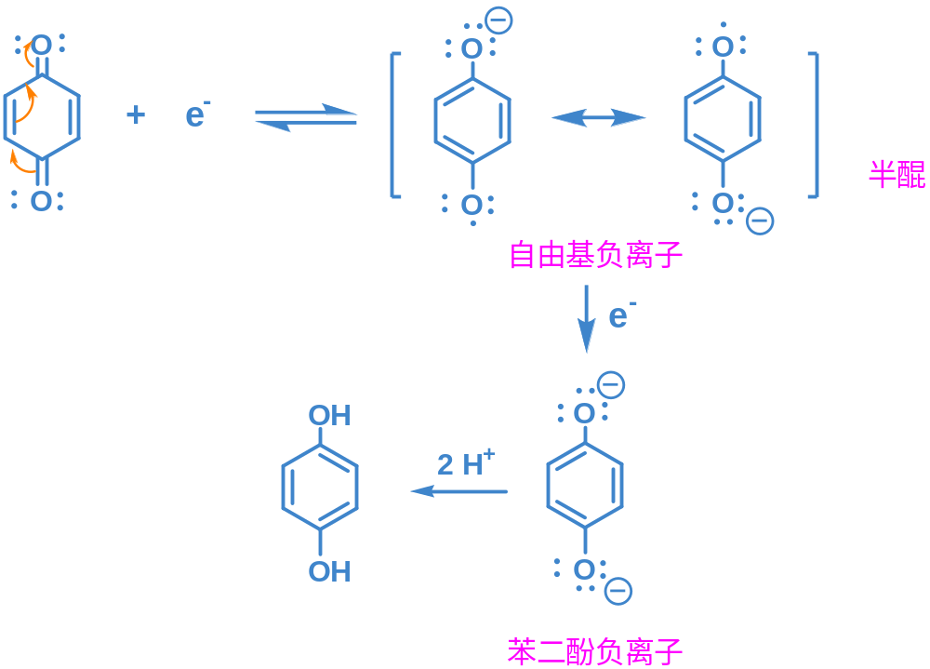

Slide 26
13.4 Carbonyl compounds substituted with hydroxyl group
13.4.1 Classification
13.4.2 α- hydroxyl aldehydes and ketones
13.4.3 β- hydroxyl aldehydes and ketones
13.4.4 γ,σ- hydroxyl aldehydes and ketones

Slide 27
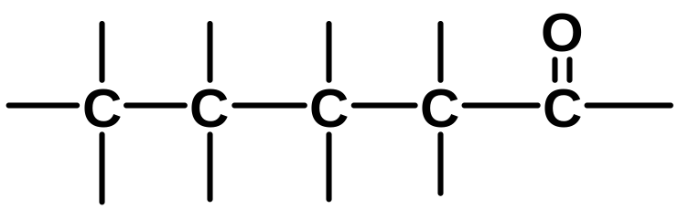
13.4.1 Classification
根据羟基与羰基的相对位置
α - 羟基醛酮
β - 羟基醛酮
γ - 羟基醛酮
δ - 羟基醛酮
δ
γ
β
α

Slide 28
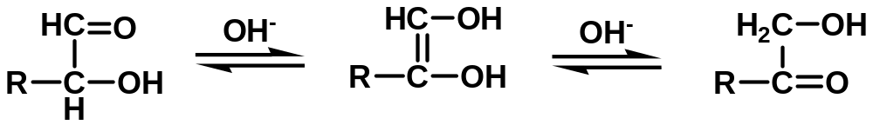
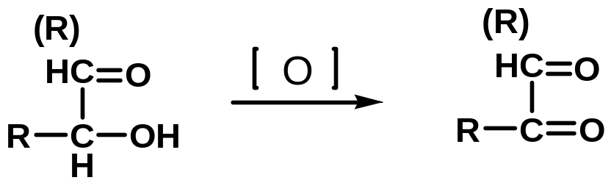
13.4.2 α - hydroxyl aldehydes and ketones
(A)互变异构
α - 羟基醛 烯二醇 α - 羟基酮
α - 羟基醛酮易被氧化为二羰基化合物

Slide 29
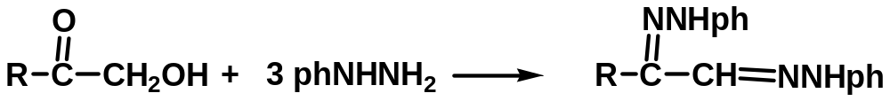
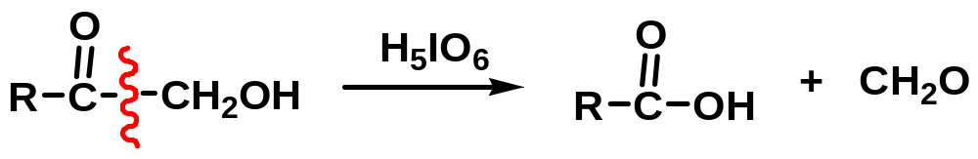
(B) 与苯肼反应成脎
脎
(C) 与高碘酸反应：类似于邻二醇

Slide 30
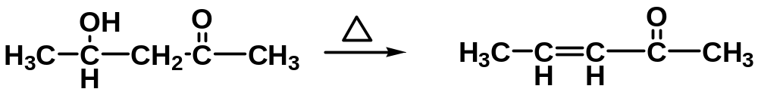
13.4.3 β - hydroxyl aldehydes and ketones
酸性或碱性条件下脱水，生成α, β - 不饱和醛（酮）

Slide 31
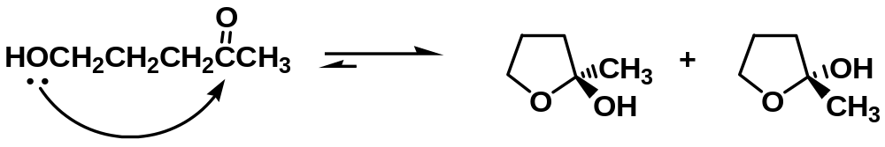
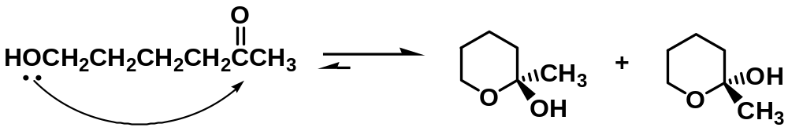
13.4.4 γ,σ- hydroxyl aldehydes and ketones
与环状半缩醛形成动态平衡

Slide 32


